Slide 1
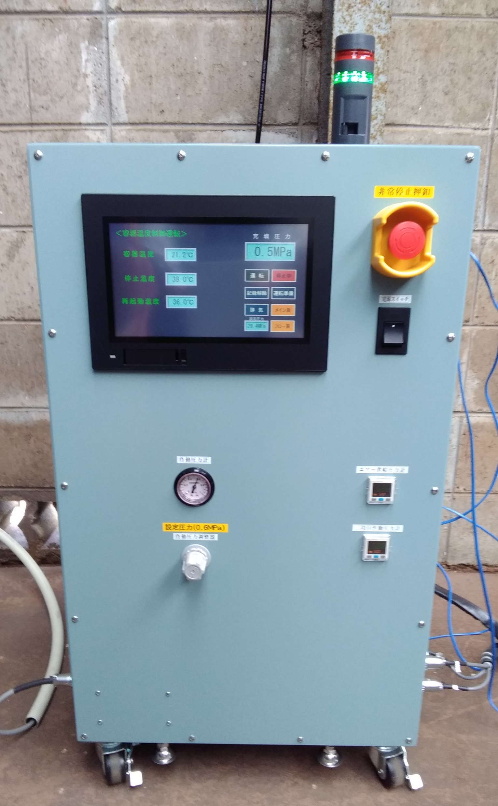
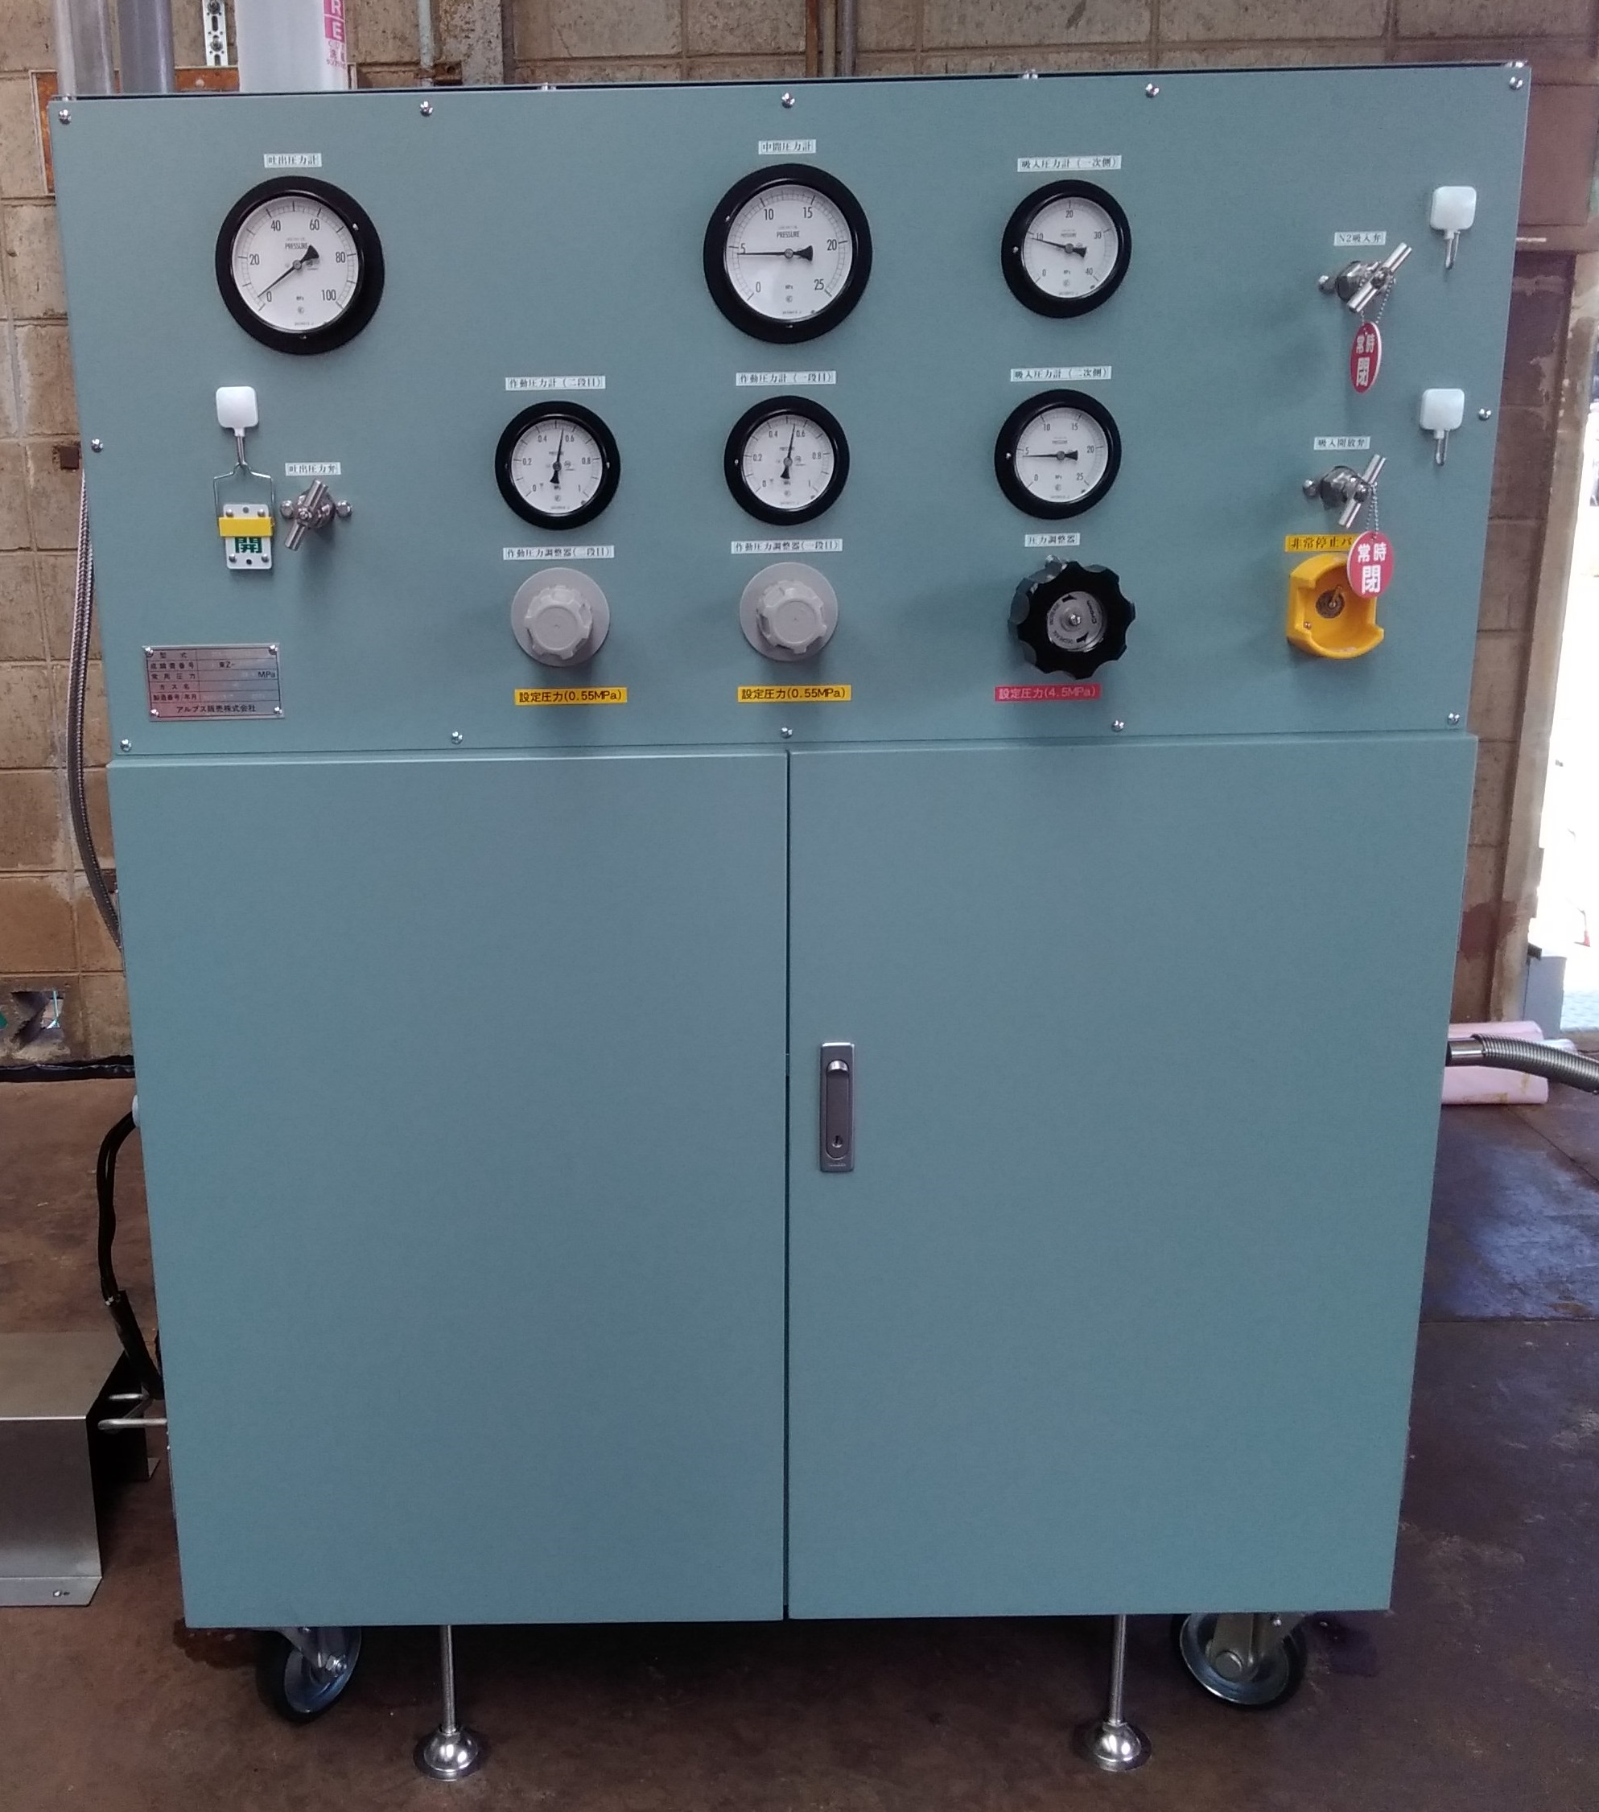
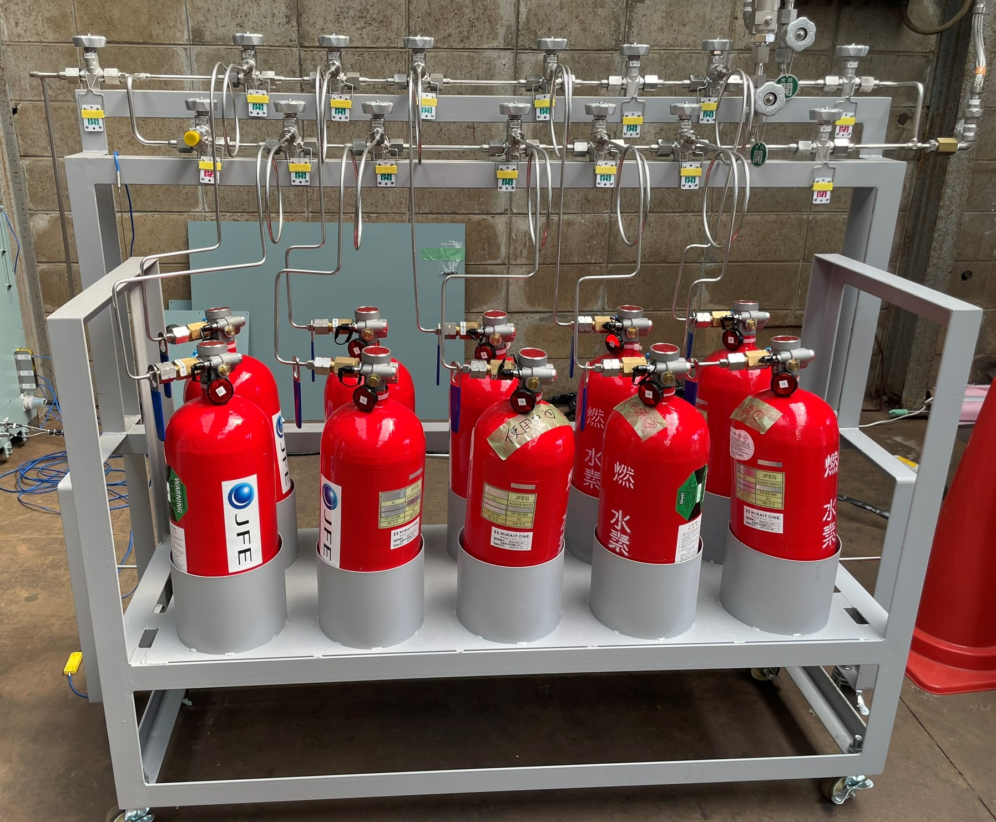
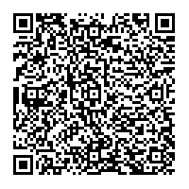
おおさかカーボンニュートラルビジネスネットワーク会員企業
水素
10本同時に29.4MPaの水素
充填を可能にする充填システム
会社名
株式会社ミライト・ワン
本社・大阪の拠点
大阪拠点：大阪府吹田市広芝町5-23
会社
紹介
株式会社ミライト・ワンは創業以来、通信インフラ設備構築を主軸に多種多様な施工をしてきました。現在はこの技術を活かし、カーボンニュートラルを目的に、太陽光発電設備や水素燃料電池の設置工事、また新規分野として水素販売事業も進めています。
技術
詳細
制御システム
水素圧縮装置
水素充填架台
・国内初の29.4MPa対応、温度制御式10本多連型充填システム
・通常1本ずつ充填すると約120分かかる水素充填。10本多連で効率的に実施することで、約75分と1.6倍の速度で充填完了。
カーボンニュートラルへの
貢献効果 CO2削減量
水素燃料電池製品にて
年間420本の水素容器を消費した場合、0.288 t-CO2
※比較対象バッテリー製品
期待する技術の活用方法・連携先
問い合わせ先
・配送業における自転車、バイク等での水素利活用
・災害時の水素ドローンの活用
・高齢者用の車いすやシニアカーの水素化など
大阪府商工労働部成長産業振興室
産業創造課グリーンビジネスG
〒559-0855
大阪市住之江区南港北1-14-16
大阪府咲洲庁舎25階
TEL：06-6210-9484
メールアドレス：green@gbox.pref.osaka.lg.jp
令和７年５月７日時点

